Slide 1
2024 წლის მიმოხილვა

Slide 2
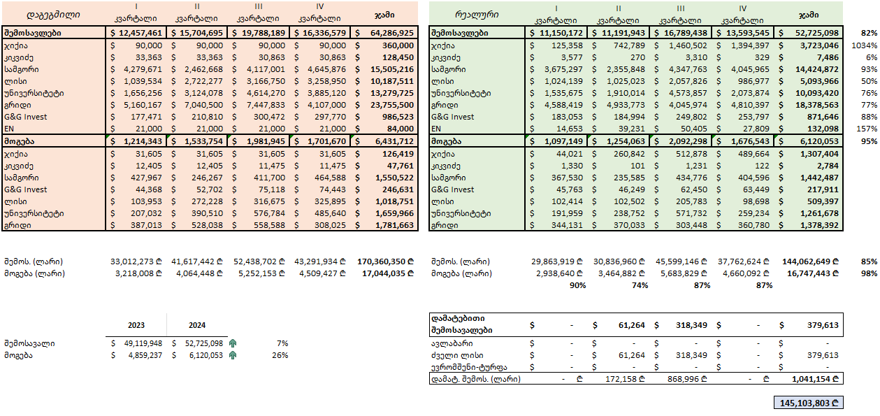
დაგეგმილი და რეალური ბიუჯეტი
შედგენის თარიღი - 31.12.2024

Slide 3
შემოსავლები (მლნ. აშშ დოლარი)
შედგენის თარიღი - 31.12.2024

Slide 4
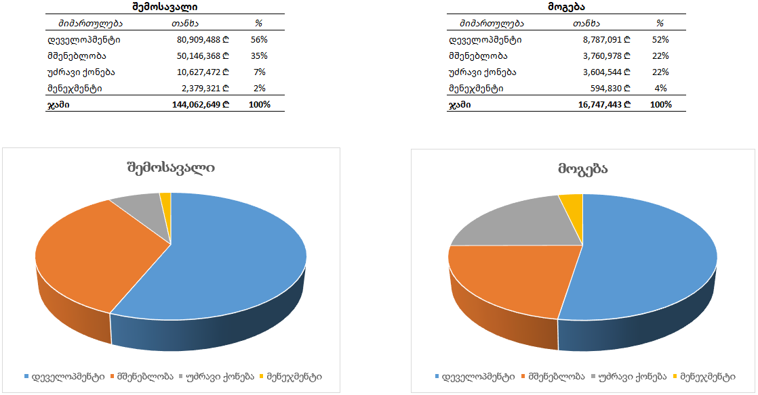
შემოსავლების და მოგების სტრუქტურა
შედგენის თარიღი - 31.12.2024

Slide 5

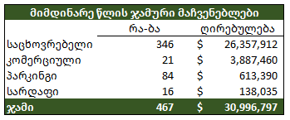
გაყიდვების სტატისტიკა
შედგენის თარიღი - 31.12.2024

Slide 6
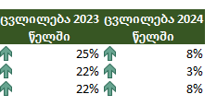

შედგენის თარიღი - 31.12.2024

Slide 7
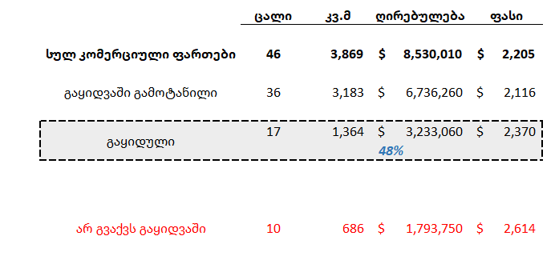
კომერციულების გაყიდვა ჯიქიაზე
შედგენის თარიღი - 31.12.2024

Slide 8
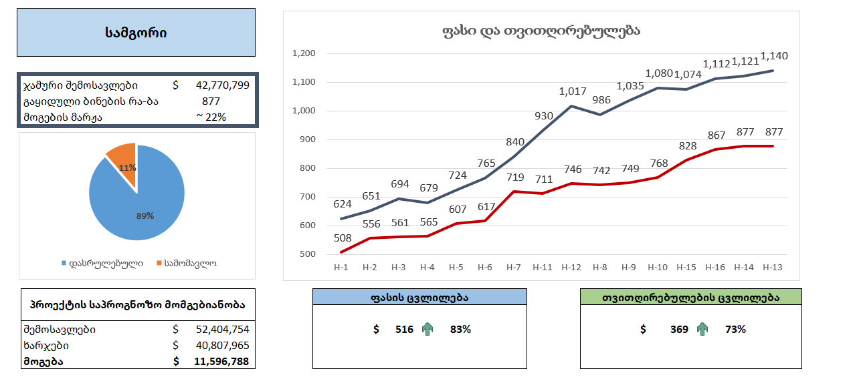
მიმდინარე პროექტები
შედგენის თარიღი - 31.12.2024

Slide 9
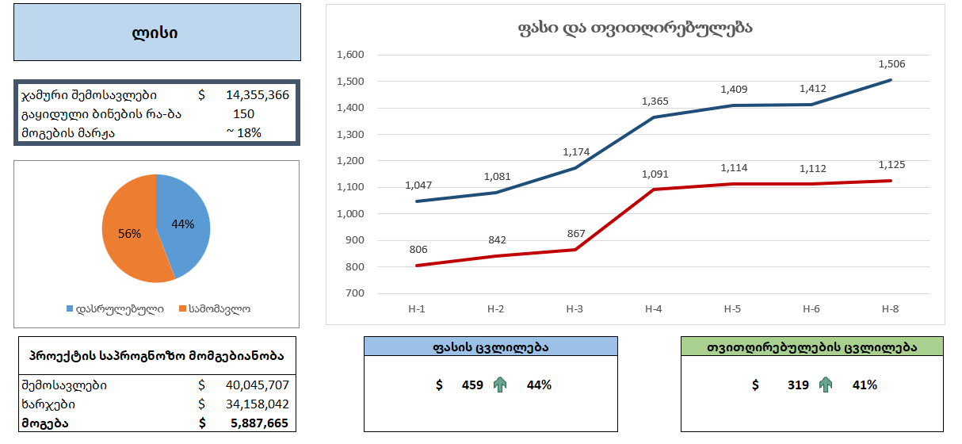
მიმდინარე პროექტები
შედგენის თარიღი - 31.12.2024

Slide 10
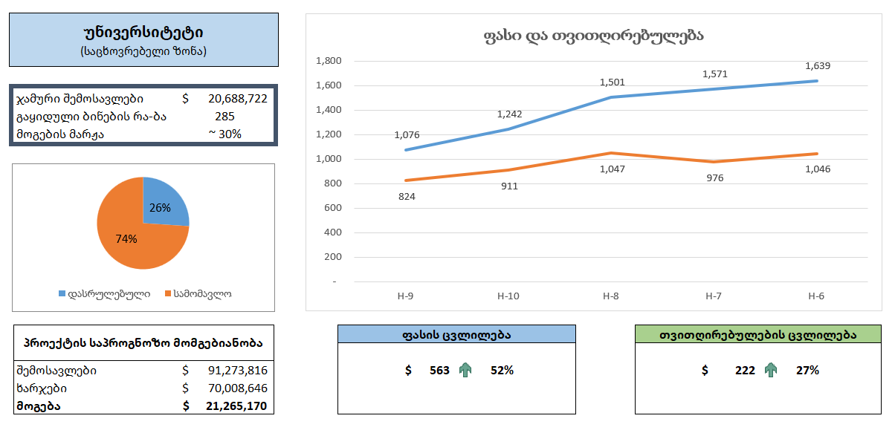
მიმდინარე პროექტები
შედგენის თარიღი - 31.12.2024

Slide 11
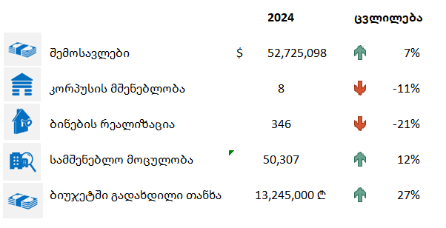
2024 წლის შედეგები
შედგენის თარიღი - 31.12.2024

Slide 12
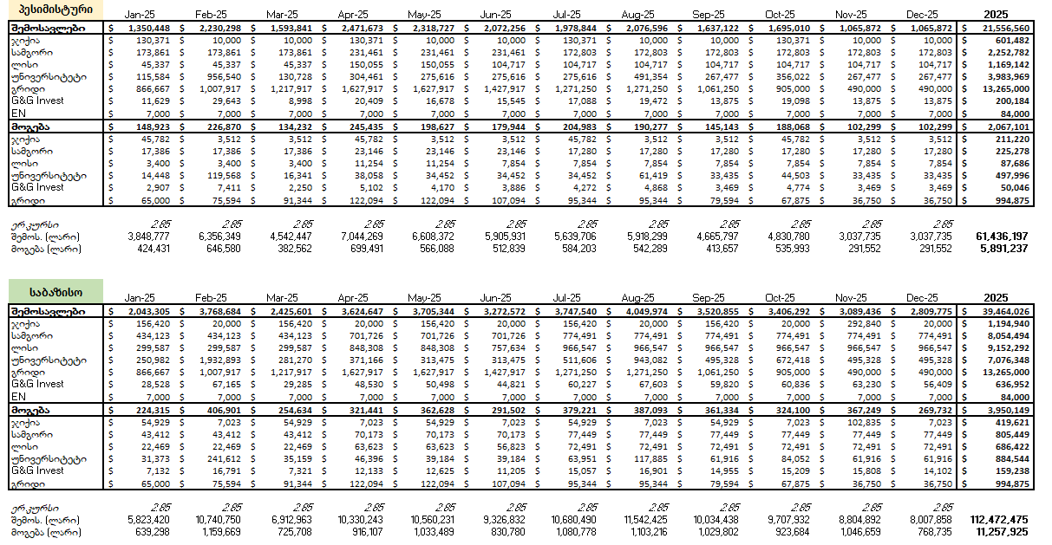
2025 წლის წინასწარი გეგმა
შედგენის თარიღი - 31.12.2024

